Slide 1
L’Economie verte
Direction BDD
Être informé pour accompagner nos clients
Heure du Jeudi 9 juin 2022

Slide 2
Pourquoi encourager les projets green de nos clients ?
Qu’est-ce qu’un investissement responsable ?
Comment accompagner les clients vers les offres green ?
Je lance l’e-learning « Economie verte »

Slide 3

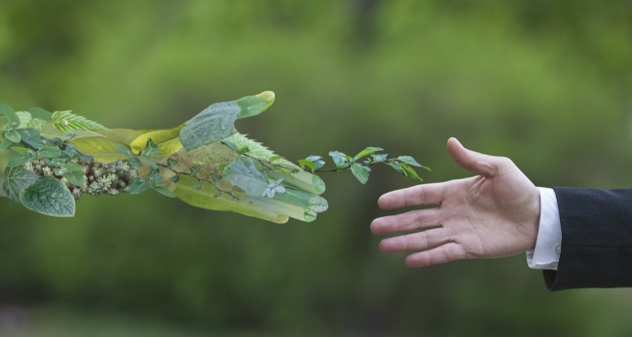
Direction BDD
Pourquoi encourager les projets green de nos clients ?
1
C’est bon pour la planète pour
  Accélérer la conversion écologique, plus durable et plus économe de nos ressources naturelles.
  Lutter contre le dérèglement climatique et atteindre la neutralité carbone d’ici 2050
Ensuite, c’est bon pour le client pour
  Améliorer son confort tout en réalisant des économies
  Pérenniser la valeur de son patrimoine
  Véhiculer une image positive via son engagement pour l’environnement
Enfin, c’est bon pour nous, pour
  Fidéliser et Accompagner nos clients dans la transition écologique
  Proposer des solutions attendues pour conquérir des clients, souvent plus jeunes, et plus concernés par les sujets environnementaux
  Générer de la satisfaction et de la recommandation

Slide 4



Direction BDD
Qu’est-ce qu’un investissement responsable ?
2
38% des français sont prêts à demander des produits ISR à leurs conseillers, voire 51% pour ceux en ayant déjà entendu parler
L’investissement Socialement Responsable (ISR) favorise l’économie responsable en y intégrant les enjeux Environnementaux, Sociaux et de Gouvernance (ESG) dans la gestion financière
Pour bien conseiller nos clients et les accompagner à concrétiser leurs projets
Restons informés

Slide 5


Direction BDD
Comment accompagner les clients vers les offres green ?
La rénovation/efficacité énergétique
3
Plus de 20 millions de logements à rénover d’ici 2050, pour répondre aux besoins green de nos clients, il était nécessaire d’adapter et compléter notre offre
La rénovation/efficacité énergétique
  C’est l’enjeu fort de la transition écologique qui met au premier plan toutes les opérations de travaux et de services pour rendre plus performant un logement
  Notre rôle de conseiller
  Encourager les projets de rénovation
  Accompagner et aider mon client à identifier les aides auxquelles il a droit
Vers quels organismes m’orienter
pour connaitre les aides auxquelles j’ai droit ?

Slide 6


Direction BDD
4
Comment accompagner les clients vers les offres green ?
L’Epargne responsable
L’Epargne responsable
  Pour 76% des français, l’impact des placements sur l’environnement est un sujet
  important
Grâce à notre offre et en fonction de ses projets et de sa sensibilité, je sais
orienter mon client vers la solution d’épargne qui lui correspond

Slide 7
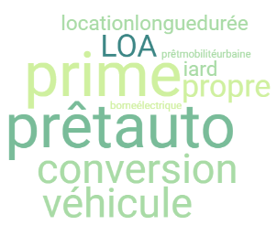

Direction BDD
Comment accompagner les clients vers les offres green ?
La Mobilité Verte
5
La Mobilité Verte
  82% des français se disent prêts à changer leurs habitudes de mobilité pour lutter contre le changement climatique
  Pour diminuer les dépenses de carburant, acquérir un véhicule conforme aux obligations règlementaires et rouler plus propres,
  Encourageons les projets de mobilité verte de nos clients

Slide 8
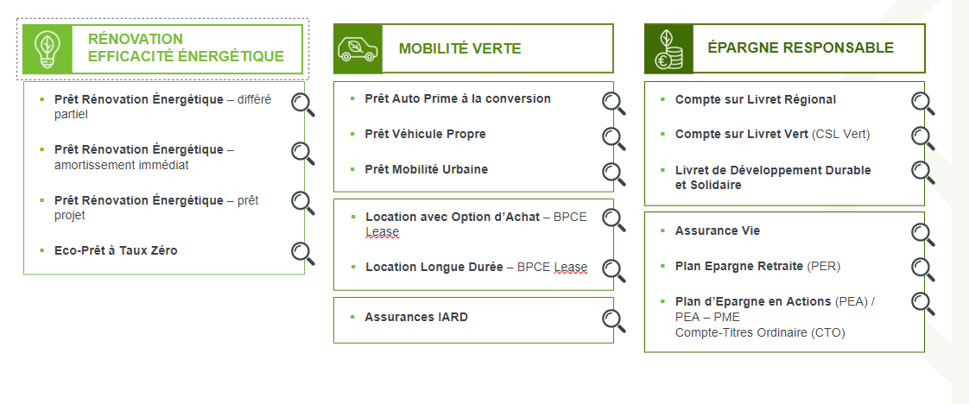
Direction BDD
Comment accompagner les clients vers les offres green ?
Notre offre
5
h

Slide 9
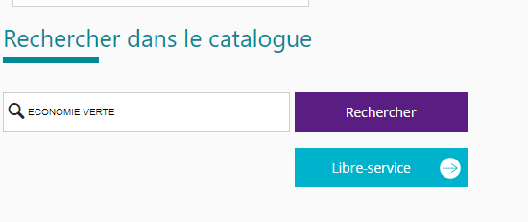
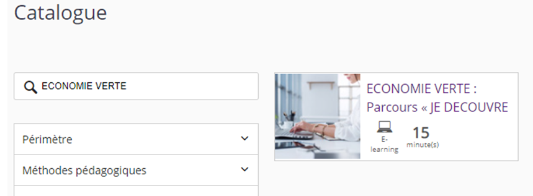
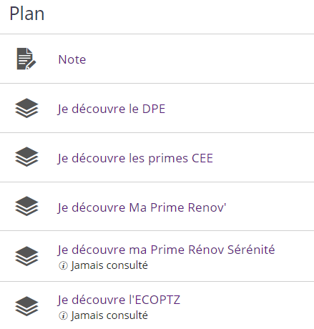
Direction BDD
Je vais sur mon poste pour lancer l’e-learning « Economie verte » de 15 mn sur click&learn
Pour aller plus loin, et déjà disponible sur la RDC : L’OAV offres GREEN

Slide 10

Direction BDD
Merci de votre attention

